Slide 1



Velkommen til Hour of Code™
Velkommen til
Minecraft Hour of Code™
Notes:
Denne presentasjonen er ment å bli brukt for barn fra 5-10 år. Vi anbefaler å planlegge 60 minutter for denne aktiviteten. Kort ned på tiden for unge deltakere.
EKSEMPELSKRIPT:
“Hei alle sammen! Jeg er <navn> fra <organisasjon>. I dag skal vi gjøre Hour of Code™ med Minecraft. Hour of Code™ er en verdensomfattende kampanje fra den ideelle organisasjonen Code.org som skal vise at alle kan lære det grunnleggende om koding. I dag skal dere være en del av dette ved å lære å kode ved å bruke den nye Minecraft Hour of Code™-opplæringen fra Microsoft. Først skal vi snakke litt om hva koding er, hvorfor det er viktig og hvorfor det er så morsomt!”
MÅL FOR LYSBILDET:
Å få deltakerne begeistret for Hour of Code™!
MERKNAD TIL TILRETTELEGGER:
Husk på at hovedformålet med arrangementet er at deltakerne skal engasjere seg i opplæringen. Begrens tiden du presenterer tilsvarende. De fleste lysbildene er laget for å bli vist bare et kort øyeblikk for å støtte en rask og samtalepreget presentasjon.
BILDEINSTRUKSJONER FOR DETTE LYSBILDET:
Dette bildet representerer verdensomfattende deltakelse i Hour of Code™-arrangementer.

Slide 2


La oss snakke om koding
La oss snakke om koding!
Notes:
EKSEMPELSKRIPT:
Velkommen!
[Introduser deg selv for klassen, hvem du er, hva du gjør, og hvis du arbeider innenfor teknologibransjen, fortell dem hvorfor du er så begeistret for Hour of Code™]
“Først skal vi se en kort video som viser hvor populært koding har blitt i løpet av de siste årene og hvor mange fantastiske personer, som dere, som har prøvd det!”
MERKNAD TIL TILRETTELEGGER:
Videoen spilles av automatisk når du går til det neste lysbildet.

Slide 3
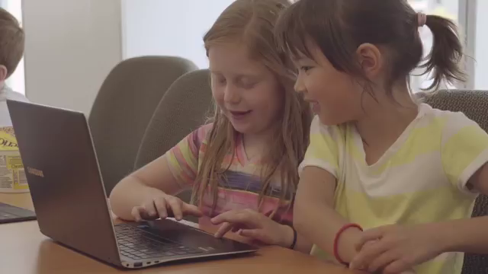
Hour of Code™-video fra Code.org
Notes:
MÅL FOR LYSBILDET:
Å få unge mennesker begeistret for Hour of Code™-opplæringen.
BILDEINSTRUKSJONER FOR DETTE LYSBILDET:
Videoen skulle spilles av automatisk.
Hvis du vil endre språk eller teksting, kan du gjøre det fra koblingen nedenfor ved å klikke “innstillinger”-tannhjulet nederst til høyre i videoen. Hvis du gjør det, må du kanskje bygge inn videoen på nytt: https://www.youtube.com/watch?t=1&v=2DxWIxec6yo
Du finner flere videoer på code.org som kan brukes som erstatning hvis du ønsker et annet budskap for målgruppen din.

Slide 4


Hva vet dere om “koding”?
Hva er kode?
Hva tenker du på når du hører ordet “kode”?
Spørsmål
Notes:
EKSEMPELSKRIPT:
Hva tenker du på når du hører ordene “kode” og “koding”? Handler det om hemmeligheter, som en hemmelig kode? Hvilke typer mennesker tror du det er som koder? La fantasien leke fritt!”
MÅL FOR LYSBILDET:
Dette lysbildet er ment å være en “ice-breaker”.
Det er sannsynlig at barn ikke har noe faktisk svar på disse spørsmålene, men disse spørsmålene er ment for å starte en diskusjon i rommet og måle hvilke forutfattede meninger barna kanskje har om koding. Sørg for at dette blir en morsom samtale der det er helt OK ikke å vite svarene. På det neste lysbildet skal vi korrigere eventuelle misoppfatninger om koding for å endre deltakernes syn før vi går inn i opplæringene.

Slide 5

Koding er…
Koding er hvordan apper og webområder er laget
Notes:
EKSEMPELSKRIPT:
“La oss snakke om hva koding faktisk er.”
MÅL FOR LYSBILDET:
Lysbildene 5-7 er ment å skulle forklare hva koding er på en lettfattelig måte.

Slide 6


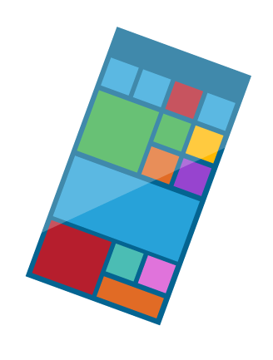

Du kan kommunisere med datamaskiner
Hallo!
?
Notes:
EKSEMPELSKRIPT:
“Koding er språket som mennesker bruker for å gi teknologiinstruksjoner slik at den kan gjøre det du ber den om. Du kan bruke den til å lage så mange fantastiske ting!”

Slide 7

Datamaskiner forstår kodespråket
</> {}
:)
Notes:
EKSEMPELSKRIPT:
“For å kunne kommunisere med datamaskiner må vi gi dem kommandoer på et språk de skjønner. Det språket er kode!”

Slide 8

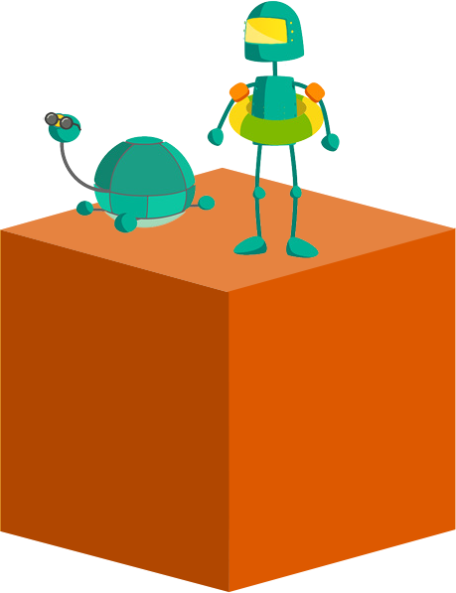
Hva er koding?
Koding handler om…
Notes:
EKSEMPELSKRIPT:
“Tror dere at dere har det som trengs for å kode? Flott! Det tror jeg også!”
MÅL FOR LYSBILDET:
Lysbildene 9-11 er ment å skulle forklare hvilke kvaliteter som trengs for å kode.
MERKNAD TIL TILRETTELEGGER
Barn i denne alderen er opptatt av å lære sammen med andre, utvikle kreative ferdigheter og lære nye ting. Det er viktig å understreke at koding innbefatter alt dette.

Slide 9



Løse problemer
Løse problemer
Notes:
EKSEMPELSKRIPT:
“Koding handler om å løse problemer! Kode brukes til å lage nye ting som gjør livene våre enklere! Som når du vil snakke med noen som ikke er der hvor du er, så kan du sende dem en tekstmelding! Det er et eksempel på å bruke teknologi til å løse et problem!”

Slide 10


Bruke fantasien
Bruke fantasien
Notes:
EKSEMPELSKRIPT:
“Med kode kan du også lage nye ting, så det hjelper å være fantasifull og kreativ!”

Slide 11


Arbeide sammen med venner
Arbeide sammen med venner
Notes:
EKSEMPELSKRIPT:
“Koding er en gruppeaktivitet! Siden alle som koder, alltid løser problemer og bruker fantasien, hjelper de hverandre ved å dele idéer og løsninger med hverandre!”

Slide 12
Hva vil du gjøre?
Hva er noen
av de beste tingene å gjøre?
Spørsmål
Notes:
EKSEMPELSKRIPT:
“Hva vil du gjøre? Det kan være hva som helst – lese, sport, mote, spille videospill.”
MÅL FOR LYSBILDET:
Å posisjonere kode som noe som er knyttet til interesser utenfor det teknologiske området, noe som mer sannsynlig får unge mennesker interessert. Målet er å sette fantasien i sving om hvordan de kan overføre en lidenskap de har, til et kodeprosjekt som kanskje kan hjelpe dem med å dyrke lidenskapen videre.
MERKNAD TIL TILRETTELEGGER: Be deltakerne om å dele sine interesser og idéer

Slide 13
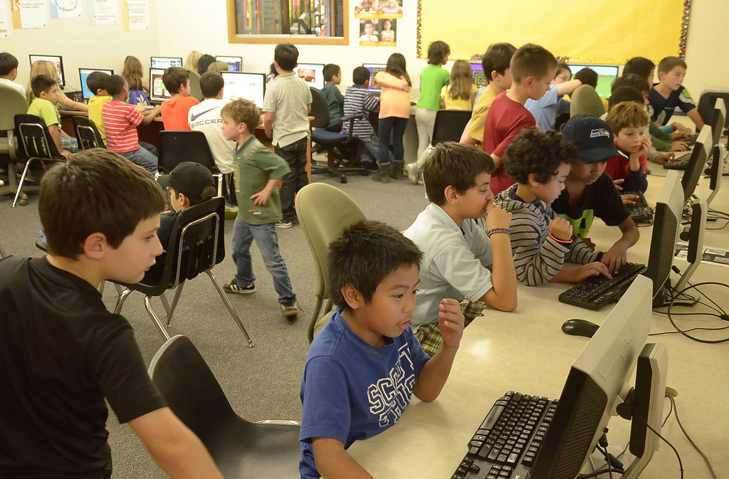
Gjøre koding til en del av det du liker
Ved å lære å kode kan du lære hvordan du kan gjøre favorittaktivitetene morsommere ved hjelp av datamaskiner!
Notes:
EKSEMPELSKRIPT:
“Koding kan være en del av alle tingene du liker å gjøre!”
*EKSEMPLER SOM KAN NEVNES
Folk som liker filmer, kan bygge en app der folk kan rangere filmer og snakke om dem
Noen som liker videospill, kan bygge sitt eget spill
Noen som liker sport, kan bygge en app som viser statistikk for favorittlaget
Hvis noen liker tegnefilmer og superhelter, kan de lage et webområde som handler om favorittheltene
MÅL FOR LYSBILDET:
Å understreke at de ikke bare vil finne nye måter å ha det gøy på i kodeprosessen og oppdage hva de kan gjøre med koding, men at det de ender opp med å lage, kan være noe de kan dele og bruke sammen med venner.

Slide 14

Hvordan det gjøres
Minecraft Hour of Code™:
Hero’s Journey
Notes:
EKSEMPELSKRIPT:
“Er dere klare til å begynne å kode? La oss komme i gang! “I dagens Hour of Code™ skal vi lære med en opplæring som er inspirert av Minecraft-spillet! Opplæringen bruker karakterer og konsepter fra Minecraft-videospillet, men det er ikke selve spillet.” I Minecraft Hour of Code™-opplæringen vil du møte “agenten” og lære og bruke kodeteknikker som sløyfer, feilsøking og funksjoner for å lage dine egne løsninger på oppgaver og se hvordan agenten utfører kommandoene dine.”
“Du vil ha _____ med tid til å spille i dag. Hvis du sitter fast, må du være tålmodig, prøve en annen måte å løse problemet på. Deretter kan du spørre naboen, og til slutt, hvis du vil ha hjelp fra meg, [løfter du opp hånden, viser tommel opp, osv].
Ikke glem hodetelefonene!”
MÅL FOR LYSBILDET:
Å introdusere Hour of Code™
MERKNAD TIL TILRETTELEGGER:
Det er mer enn én Minecraft-opplæring. Start med dette årets opplæring, og bruk de andre opplæringene hvis de fullfører tidlig. Hver opplæring forklarer forskjellige konsepter, så det kan være lurt å gjennomføre alle opplæringene!
Hvis du ikke kan gi hver deltaker sin egen enhet, prøver du å sette dem sammen med noen og få dem til å rotere hvert trinn i hver leksjon slik at begge får mulighet til å være aktiv og til å observere. Vi foreslår at enkeltpersoner arbeider alene med oppgavene.
Etter femten minutter gratulerer du gruppen med hvor langt de har kommet og koden de har skrevet.
Hvis det er deltakere som fullfører opplæringen og/eller er mer avanserte, inviterer du dem til å spille gjennom opplæringen ved å bruke Diamantbanen (Diamond Path) – som inkluderer ekstra kodeutfordringer de må fullføre for å kunne hente diamanten på det nivået.

Slide 15
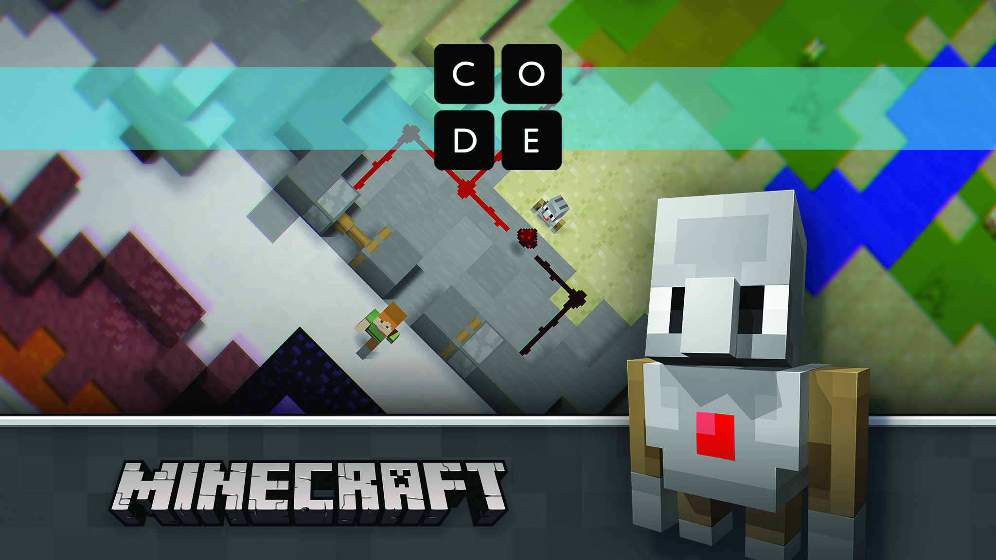
Finn opplæringen din
Finn den nye opplæringen din på Code.org/Minecraft
Notes:
EKSEMPELSKRIPT:
“Gå nå til code.org/Minecraft for å finne “Minecraft Hour of CodeTM Hero’s Journey”-opplæringen og BEGYNNE! ”
MÅL FOR LYSBILDET:
Å gi deltakerne tid til å komme til opplæringen.
MERKNAD TIL TILRETTELEGGER:
Vis dette lysbildet under opplæringen, og fortsett til neste lysbilde bare når gruppen nærmer seg slutten på opplæringen
Hvis deltakere logger på opplæringen, blir fremdriften lagret på nivåene og de kan komme tilbake hvis de ikke fullfører.
Siden det er fritt spill og plass til å konstruere hva man vil, må du være oppmerksom på risikoen som er forbundet med ungdom og brukergenerert innhold.
HVIS DU HAR BEGRENSET TID:
Fullfør så mange oppgaver du kan. Teknisk interesserte barn kan fullføre alle på 50-60 minutter.
Gratuler elevene med det de har oppnådd, og fortell dem at de kan kode igjen hjemmefra.
HVIS DU HAR EKSTRA TID:
Be elevene om å fortsette med den siste oppgaven for å få flere timer med spillbarhet.
Be elevene om å gå tilbake gjennom hver av oppgavene og utfordre dem til å løse oppgavene på en annen måte. Dette forsterker morsomme og interessante muligheter for repetisjon og eksperimentering.
Be elevene om å spille gjennom “Minecraft Hour of CodeTM Adventurer” og/eller “Minecraft Hour of CodeTM Designer”.

Slide 16


Avslutt
Avslutt
Notes:
EKSEMPELSKRIPT:
“OK, alle sammen! Dere har bare fem minutter igjen til å bli ferdige!
[hvis tilgang til enheter og Internett er vanlig, legger du til] Og husk at du kan fortsette å lære å kode med Minecraft senere.”
MÅL FOR LYSBILDET:
Å varsle deltakerne om at tiden nesten er ute og at opplæringen nesten er over.

Slide 17
Hva mener du nå om koding?
Nå som du har prøv en opplæring: Hva er kode?
Diskusjon
Notes:
EKSEMPELSKRIPT:
“La oss gå tilbake til det vi snakket om tidligere. Har synet ditt på koding endret seg?”
Hvordan vil du besvare spørsmålet “Hva er kode?” hvis familie eller venner spør?
Hva lærte du?
Hva var vanskeligst for deg? Hva gjorde du når du ble sittende fast? Hvorfor er det viktig? [oppfordrer til utholdenhet]
På hvilken måte er koding kreativt? [knytt koding til en annen måte å være kreativ på, som synging, dansing, bygging.]
Hvem er koding for? [arbeid for å slå ned mytene om at det er gutter, dem som er god i matte, osv.]
Hva er noen idéer til hvordan dere kan bruke kode til å lage noe flott?
MÅL FOR LYSBILDET:
Å gå tilbake til det første spørsmålet og se hvordan barnas meninger om koding har endret seg. Dette spørsmålet er en repetisjon for at elevene skal få bekreftet at det de fikk med seg og det de gjorde under økten faktisk er riktig. Det gir dem forsterkning og visshet om at slutningene de har gjort, er riktige, noe som hjelper dem med å internalisere det de har lært.

Slide 18

Dere greide det!
Notes:
MÅL FOR LYSBILDET: Å avslutte arbeidsøkten på en god måte.
EKSEMPELSKRIPT: “Gratulerer! Dere har fullført årets Hour of Code™!”

Slide 19

Neste trinn
Hva kan dere lære videre?
Det trenger ikke å slutte her!
Nedenfor er trinn dere kan ta for å feire, fortsette å lære og ha det mer gøy!
1
2
3
Få sertifikatet ditt.
Spill mer.
Lær mer.
Gratulerer! Dere greide det! Dere finner sertifikatet på slutten av opplæringen.
Last opp koden din til Minecraft: Education Edition for å se at den får liv i det virkelige spillet!
Utforsk flere ressurser på Microsoft.com/
digitalskills
Notes:
EKSEMPELSKRIPT:
“Nå som dere er på vei til å bli kodeeksperter, kan dere sjekke ut disse gratisressursene! Husk på å notere ned disse koblingene, og fortsett å kode!”
MÅL FOR LYSBILDET:
Å oppfordre unge mennesker til å gå videre med koding.
MERKNAD TIL TILRETTELEGGER:
Deltakerne får tilgang til sine Hour of Code™-sertifikater når som helst etter at de har startet Hour of Code™-opplæringen, og etter deres Hour of CodeTM-arrangement, på code.org.
Juster hva som vises på lysbildet med tilleggsressurser i samsvar med målgruppen:
Deltakerne kan laste opp koden sin til Minecraft: Education Edition og/eller Minecraft på Windows 10, hvis tilgjengelig.
Deltakerne kan bruke Code Studio til å importere koden inn i det virkelige spillet og se koden få liv!
Utforsk Minecraft: Education Edition:
Minecraft: Education Edition er bygd for skoler og kommer med verktøy for klasseromsledelse, timeplaner og mer. Mer informasjon finnes på https://education.minecraft.net.
Utforsk måter du kan føre digital kunnskap til fellesskapet på, fra digitale ferdigheter til informatikkutdanning https://Microsoft.com/digitalskills
Code.org (https://code.org/educate) Gå utover en Hour of Code™ med Code.orgs verktøy for lærere. Du trenger ingen erfaring for å begynne å undervise i informatikk i klasserommet. Code.org tilbyr pensum, læreplaner, profesjonelle læreprogrammer av høy kvalitet og massevis av flotte verktøy for alle nivåer – alt du trenger, helt kostnadsfritt. Gå til code.org/educate og velg ditt klassenivå for å komme i gang!
Code Studio (https://studio.code.org) Hadde du det gøy under Hour of Code™? Informatikkverdenen har mye mer å utforske! Code Studio har oppgaver, spill og kurs for alle aldersgrupper. Lær å lage dine egne spill og apper, og del dem deretter med vennene dine. Gå til studio.code.org og start i dag!

Slide 20

Takk for at dere deltok!
Takk for at dere deltok i
Minecraft Hour of Code™
© Code.org, 2017. Code.org®, CODE-logoen og Hour of Code® er varemerker for Code.org
Mojang © 2017. “Minecraft" er et varemerke for Mojang AB
© 2017 Microsoft Corporation. Med enerett.
Notes:
EKSEMPELSKRIPT:
MÅL FOR LYSBILDET:
Å avslutte arrangementet
BILDEINSTRUKSJONER FOR DETTE LYSBILDET:
Hvis dette bildet skal byttes ut, må du sørge for at det oppfyller følgende kriterier:
Inneholder personer av begge kjønn
Viser at deltakerne har det gøy
Inneholder en gruppe med personer, ikke bare enkeltpersoner
Copyright 2017:
Denne presentasjonen lisensieres, den selges ikke. Du kan ikke kopiere, tilpasse, endre, lage utledet arbeid av, distribuere, vise offentlig, selge eller bruke dette innholdet til kommersielle formål uten uttrykkelig forhåndsgitt skriftlig tillatelse fra Microsoft Corporation.
Denne presentasjonen leveres “som den er”. Microsoft gir ingen garantier, verken uttrykte eller underforståtte. Informasjon og synspunkter som fremkommer i denne presentasjonen, inkludert URL-adresser og andre referanser til Internett-områder, kan endres uten varsel.
Noen eksempler som er avbildet her, er kun til informasjon og er fiktive. Ingen virkelig tilknytning eller forbindelse er tilsiktet eller skal sluttes.
Du kan bruke denne presentasjonen til personlig bruk og i klasserom med studenter som en del av code.org og andre kodingarrangementer. Denne presentasjonen gir deg ingen juridiske rettigheter til immateriell eiendom i noe Microsoft-produkt.
Microsoft og varemerkene som er oppført på http://www.microsoft.com/en-us/legal/intellectualproperty/trademarks/en-us.aspx er varemerker for Microsoft-gruppen med selskaper. Alle andre merker tilhører sine respektive eiere.
© Code.org, 2017. Code.org®, CODE-logoen og Hour of Code® er varemerker for Code.org
Mojang © 2017. “Minecraft” er et varemerke for Mojang AB
© 2017 Microsoft Corporation. Med enerett.

